Slide 1


一个数除以分数
情境导入
合作探索
自主练习
回顾反思

Slide 2
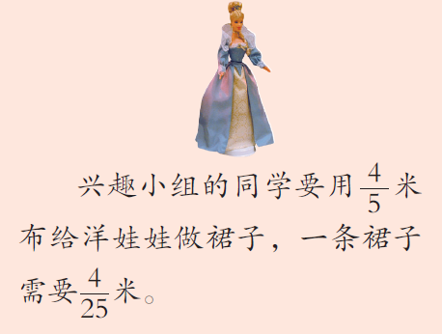

一、情境导入
4
用 米布做裙子
5
4
一条裙子需要 米
25
4
米布可以做几条裙子？
5
根据这些信息，你能提出什么问题？
从图中，你知道了哪些数学信息？

Slide 3


二、合作探索
4
米布可以做几条裙子?
5
4
4
÷
＝ (条)
5
25
1米
商不变
分除整
归纳

Slide 4
二、合作探索
4
米布可以做几条裙子?
5
1
5
4
4
4
25
=
×
÷
＝ (条)
=
5
（条）
5
25
5
4
1
1
先求1米布可以做几条裙子。
4
25
25
1
÷
＝
1
×
＝
（条）
25
4
4
4
再先求 米布可以做几条裙子。
5
4
4
4
25
×
米是1米的 ，也就是 。
返回
5
5
5
4

Slide 5
二、合作探索
4
米布可以做几条裙子?
5
4
4
这样算的依
据是什么？
÷
5
25
4
25
25
25
4
25
＝
(
)
÷
(
×
)
商不变的性质
×
×
×
5
4
25
4
4
4
4
25
＝
×
÷
1
5
4
4
25
＝
×
5
4
返回
＝
5
（条）

Slide 6
二、合作探索
4
米布可以做几条裙子?
5
4
4
这样算的依
据是什么？
÷
5
25
4
25
＝
整数除以分数等于整数乘分数的倒数。
×
5
4
＝
5
（条）
返回

Slide 7
试一试
计算下面各题。
1
1
1
9
9
÷
=
×
=
5
9
5
1
5
1
5
5
5
11
11
÷
=
×
=
6
11
6
5
6
1
想一想，怎样计算分数除法？
2
5
15
10
÷
=
10
×
=
75
15
2
1
1
1
2
2
1
÷
10
=
×
=
7
7
10
35
5
甲数除以乙数（０除外），等于甲数乘乙数的倒数。

Slide 8
三、自主练习
1.火眼金睛辨对错。
7
7
7
7
49
（ ）
（1）
×
÷
＝
×
＝
9
8
9
8
72
7
8
8
×
＝
９
7
9
5
1
5
1
（2）
＝
×
5
×
÷
＝
（ ）
12
5
12
12
5
×５
25
＝
12
12
4
2
4
3
2
×
（3）
＝
×
＝
（ ）
×
9
3
9
2
3
4
2
8
×
＝
９
3
27

Slide 9
三、自主练习
2.比一比，看谁算得快。
1
2
1
9
9
1
3
1
4
1
÷
＝
×
＝
÷
＝
×
＝
5
9
5
2
10
8
4
8
3
6
4
1
4
2
8
4
8
4
9
9
÷
＝
×
＝
÷
＝
×
＝
7
2
7
1
7
5
9
5
8
10
5
5
5
7
7
6
4
÷
＝
×
＝
22
11
22
6
÷
＝
×
＝
6
7
6
5
15
6
15
11
5

Slide 10
三、自主练习
2
3
一支蜡烛， 小时燃烧 分米，平均1小时燃烧多少分米？
3.
3
5
3
2
9
÷
=
（分米）
5
3
10
9
答：平均1小时燃烧 分米。
10

Slide 11
三、自主练习
7
1
4.
一个商店用塑料袋包装 千克水果糖，如果每袋装
千克，这些水果糖可以装多少袋？
4
4
7
1
÷
4
4
1
7
4
=
×
4
1
1
=
7
（袋）
答：这些水果糖可以装7袋。

Slide 12
三、自主练习
3
妈妈榨了 升果汁，茶杯的容量是 升。这些果汁能倒满几个茶杯？
9
5.
10
10
9
3
÷
10
10
3
1
9
10
=
×
10
3
1
1
3
=
（个）
答：这些果汁可以倒满3个茶杯。

Slide 13


